Slide 1

Desafio TechInsiders – Itaú;
<PanDev>
/*Pandemic Developer
Estudo de caso*/

Slide 2




<Integrantes>
Bruno Pereira
Guerra
Camila Vargas da Silva
Carlos
Henrique R O
Duarte
Claudia Yuri
Katahira

Slide 3

<Desafio>
Contexto
Hoje, a área do Augusto Nellessen atende muitas demandas de usuários relacionadas ao ambiente de Redes e Telecomunicações, sendo que uma delas é solicitação para alterar a configuração de “V-Lans”
/* V-Lans são redes de computadores logicamente segregadas, separadas de acordo com a organização da empresa */
Quando uma pessoa muda de área, é necessário alterar a V-Lan na qual ela se conecta. Felizmente este processo não precisa ser feito fisicamente, pode ser logicamente (através de software).

Slide 4

<Objetivo>
Criar um protótipo de aplicação WEB para que usuários previamente autenticados sejam capazes de solicitar uma alteração de setor e, consequentemente, uma alteração de V-Lan.

Slide 5
<Descrição do Problema e Fluxo de Telas>
O usuário do sistema VLAN-Manager (assim denominado) são capazes de se conectar através de sua identificação/senha e tem possibilidade a:
Ver detalhes do seu perfil - qual departamento, qual máquina e qual VLAN ele pertence
Realizar novas solicitações de alteração de departamento (e consequentemente VLANS)
Ver o histórico de alterações de departamento que ele já se submeteu.
Tela Login > Tela Perfil > Tela de Departamentos > Tela Nova Solicitação / Detalhes de Solicitações

Slide 6

<Arquitetura Básica da Solicitação>
Todos os módulos funcionarão usando um modelo de FrontEnd desacoplado do BackEnd, ou seja, todo FrontEnd deverá solicitar serviços a um BackEnd disponível na nuvem para recuperação e armazenamento das informações.

Slide 7
<Arquitetura Básica da Solicitação>
Back-End
> Endpoint para login via email e senha
> Endpoint para login via racf e senha
> Endpoint para consultar departamentos (e suas respectivas informações de rede)
> Endpoint para consultar Detalhes de um determinado usuário - bem como seu histórico de alterações de departamento
> Endpoint para cadastrar uma nova solicitação de mudança de departamento (e consequentemente de VLAN)
Front End
> Página inicial de Login
> Página de detalhes do perfil do usuário, com possibilidade de LOGOUT
> Implementar a remoção de um item do LocalStorage no Logout
> Página para realizar nova solicitação

Slide 8
<Resultado final>
Apresentação da aplicação web;

Slide 9
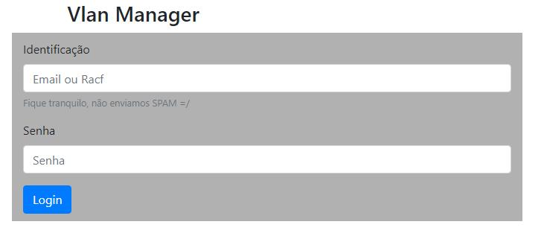
<Tela de Login>

Slide 10
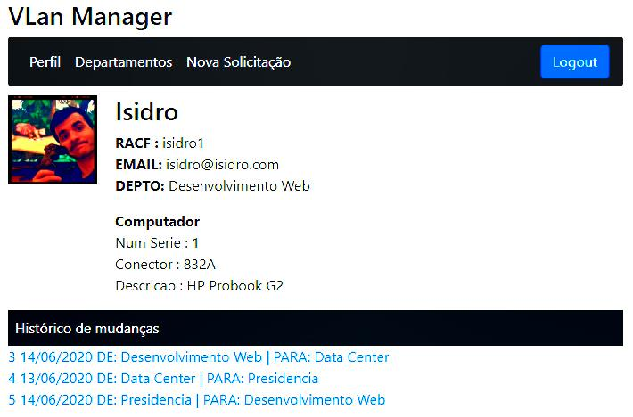
<Tela de Perfil>

Slide 11
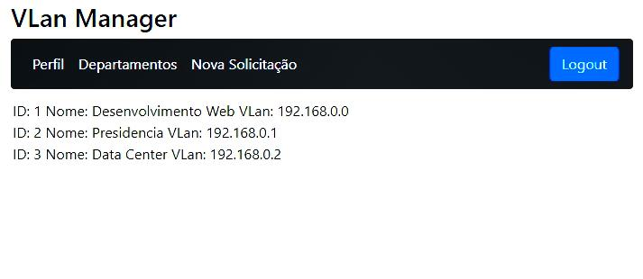
<Tela de Departamentos>

Slide 12
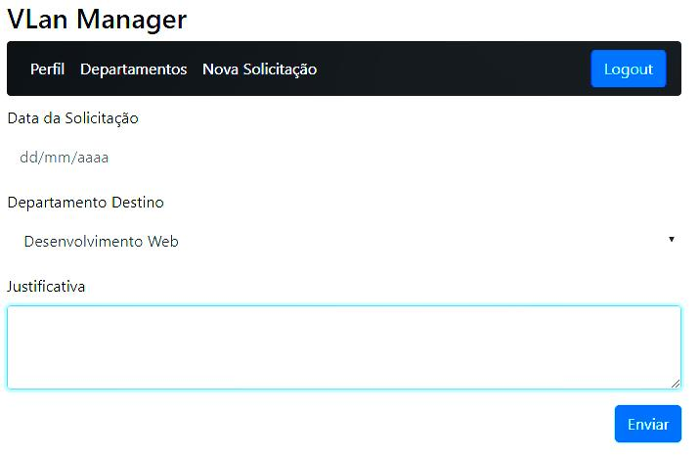
<Tela de Nova Solicitação>

Slide 13
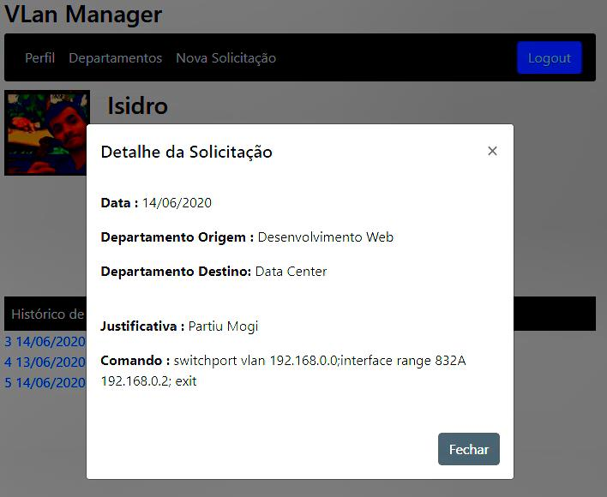
<Tela de Detalhes da Solicitação>

Slide 14
/* Duvidas?
Obrigado */

